Slide 1
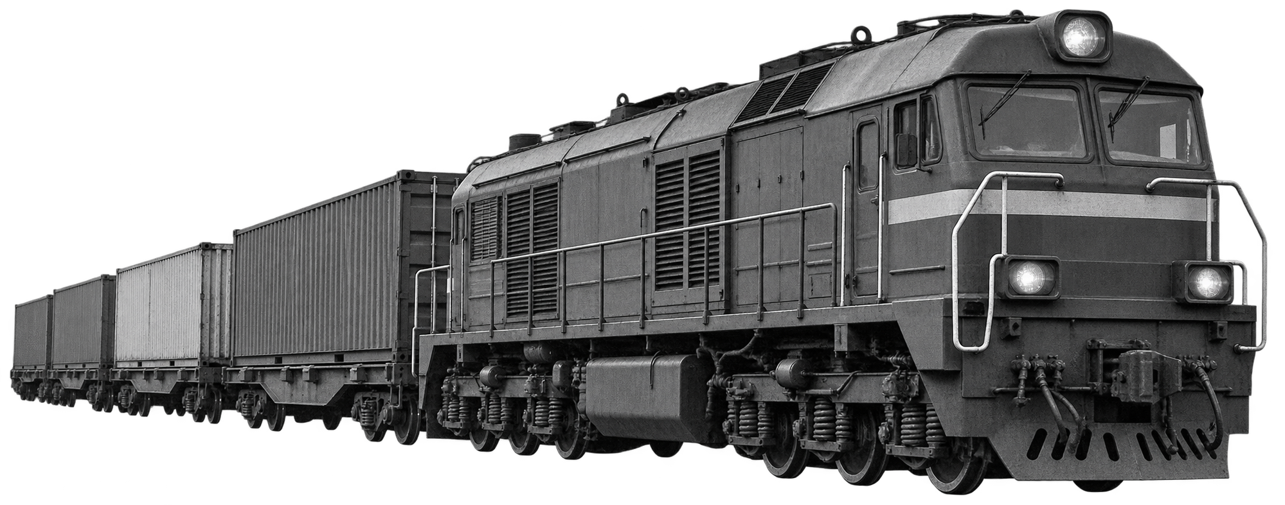
МАИ / КЕЙС A3
01 / 08
ТРАНСПОРТНАЯ СВЯЗАННОСТЬ
ВАНИНО /
СОВЕТСКАЯ ГАВАНЬ
Раннее перенаправление
контейнерной партии
Расходы Ванино и РЖД
Соглашение участников
Исследование / 10 ноября 2026
Notes:
Проверяем, может ли ранний перенос обработки из Ванино в Советскую Гавань уменьшить расходы Ванино. Экономика РЖД и остальных участников проверяется отдельно, до и после компенсаций.
Источники:
Расчётная версия 10.11.2026, материалы проекта. Сценарии не являются измеренной экономией компаний. Визуальный референс: https://ru.pinterest.com/pin/920352873876202787/ . Фотографические вырезки созданы Imagegen, это иллюстрации, а не фотографии конкретного эпизода.

Slide 2
МАИ / КЕЙС A3
02 / 08
ПРОБЛЕМА
И ГИПОТЕЗА
4
РАННЕЕ ПЕРЕНАПРАВЛЕНИЕ
Если в Ванино ожидается задержка приёма груза, раннее перенаправление контейнерной партии в Советскую Гавань может снизить расходы порта Ванино.
СУТОК ЗАДЕРЖКИ
Выгодно, если избегаемые платежи за ожидание выше чистой доплаты за перевод, а груз приходит тому же получателю в согласованный срок.
Станция Ин
21–25 февраля 2025
Суд исключил эти четыре суток из просрочки РЖД. Предотвращённые пени в расчёт не включены.
Notes:
Дело А73-6127/2025: невозможность приёма Ванино и недостаток складских площадей. Четыре суток исключены из просрочки РЖД по причинам грузополучателя. Эпизод подтверждает механизм проблемы, а не текущую очередь или затраты модельной партии. Формулировка гипотезы соответствует принятой командой 10.11.2026.
Источники: https://sudact.ru/arbitral/doc/ec7zyp6I456I/
Расчётная версия 10.11.2026, материалы проекта. Сценарии не являются измеренной экономией компаний. Визуальный референс: https://ru.pinterest.com/pin/920352873876202787/ . Фотографические вырезки созданы Imagegen, это иллюстрации, а не фотографии конкретного эпизода.

Slide 3
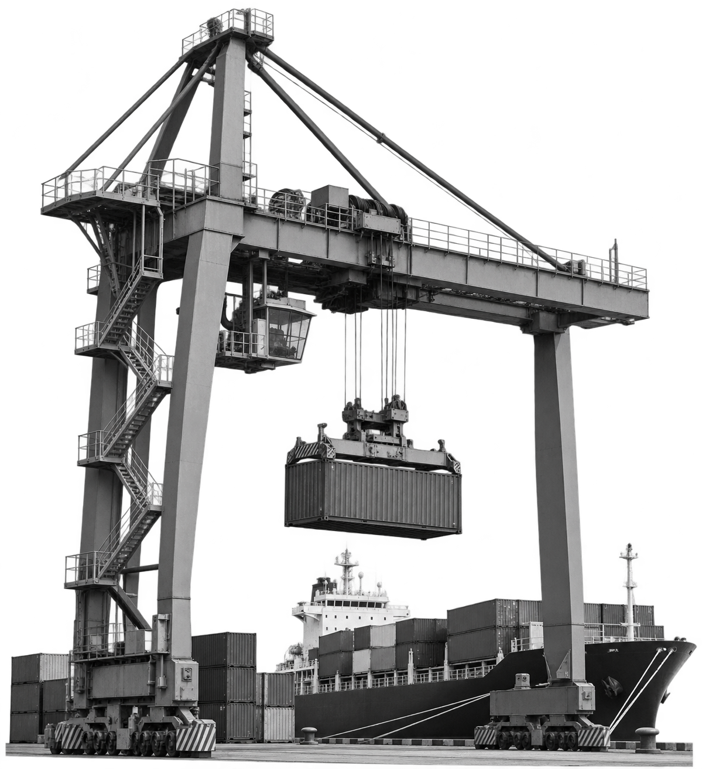
МАИ / КЕЙС A3
03 / 08
ОДНА ПАРТИЯ
ДВА ВАРИАНТА
20 ГРУЖЁНЫХ C40 / 20 ПЛАТФОРМ
01
ОСТАВИТЬ В ВАНИНО
Ожидание, выгрузка, обработка
и дальнейшая морская отправка
02
ПЕРЕДАТЬ ДРУГОМУ ТЕРМИНАЛУ
Подготовка, перевод, обработка,
хранение и подходящее судно
Тот же получатель и срок. Ванино сохраняет договор клиента и привлекает терминал как исполнителя.
Notes:
Одна модельная задача:20C40 на20платформах. Альтернатива в Советской Гавани, Бункер-Порт. Нужны совместимый груз, окно всего объёма и подходящий морской рейс. При общем ограничении железнодорожного подхода или занятом втором терминале перенаправление не гарантирует улучшения.
Источники: https://bunker-port.ru/
https://www.vaninoport.ru/contracts.html
Расчётная версия 10.11.2026, материалы проекта. Сценарии не являются измеренной экономией компаний. Визуальный референс: https://ru.pinterest.com/pin/920352873876202787/ . Фотографические вырезки созданы Imagegen, это иллюстрации, а не фотографии конкретного эпизода.

Slide 4
МАИ / КЕЙС A3
04 / 08
КОГДА ВАНИНО
ПОЛУЧАЕТ ЭФФЕКТ
ЭФФЕКТ ВАНИНО / ТЫС. ₽
СЦЕНАРНЫЕ ВХОДЫ
17 500 ₽ / контейнер
120 000 ₽ за перевод
20 000 ₽ за хранение
50% избегаемых затрат
На 4 сутках — минус.
На 14 — запас 61,5 тыс. ₽
на прочие доплаты.
4 и 14 суток — сценарии. Окно приёма, полная смета и морское продолжение не подтверждены.
Notes:
Портовые сценарии: четыре суток −142336.60₽, четырнадцать +61523.40₽. Сохранённая выручка сокращается в разности. Избегаемые расходы Ванино294678.40₽=20×29467.84×50%. Расходы альтернативы350000+20000+120000+11275=501275₽; чистая доплата206596.60₽. Плата ожидания64260/268120₽. Цена17500 сценарная: публичное от14000×1.25. 50%, перевод, хранение и периоды — допущения; не измеренные затраты.
Источники: https://www.vaninoport.ru/contracts.html
https://bunker-port.ru/prices
Расчётная версия 10.11.2026, материалы проекта. Сценарии не являются измеренной экономией компаний. Визуальный референс: https://ru.pinterest.com/pin/920352873876202787/ . Фотографические вырезки созданы Imagegen, это иллюстрации, а не фотографии конкретного эпизода.

Slide 5
МАИ / КЕЙС A3
05 / 08
ОБЩИЙ РЕЗУЛЬТАТ
И ПОРОГ ДЛЯ РЖД
КОНТРОЛЬНЫЙ СЦЕНАРИЙ
НЕОБХОДИМЫЙ НОВЫЙ ЭФФЕКТ
−195,3
201,3
тыс. ₽ общий результат
тыс. ₽ эффект РЖД
Неизвестные себестоимости
приравнены к оплате услуг.
Новые выгоды не включены.
Покрыть общий разрыв
и оставить шести сторонам
по 1 000 ₽.
Уменьшение платежа одного участника сокращает доход другого. Переводы денег не создают общий выигрыш.
Notes:
Контроль: себестоимости перевода120000, терминала350000, хранения20000; избегаемые расходы Ванино294678.40; новых выгод0. Общий−195321.60. Для шести условных минимумов по1000 требуется201321.60 нового эффекта. Освобождение64.75вагоно-суток, первое завершение0.525сутки, последнее1сутки. Сумма не является установленной экономиейРЖД.
Источники:
Расчётная версия 10.11.2026, материалы проекта. Сценарии не являются измеренной экономией компаний. Визуальный референс: https://ru.pinterest.com/pin/920352873876202787/ . Фотографические вырезки созданы Imagegen, это иллюстрации, а не фотографии конкретного эпизода.

Slide 6
МАИ / КЕЙС A3
06 / 08
УСЛОВНЫЙ ПРИМЕР
ШЕСТЬ УЧАСТНИКОВ
Участник | До выплат, ₽ | Общий фонд, ₽
РЖД | +74 140,00 | +38 241,76
Ванино | −142 336,60 | +1 000,00
Другой терминал | +90 000,00 | +1 000,00
Хранение | +5 000,00 | +1 000,00
Грузовладелец | +16 438,36 | +1 000,00
Вагонный оператор | 0,00 | +1 000,00
ИТОГО | +43 241,76 | +43 241,76
+43,2
тыс. ₽ общий эффект
Допущения:
1 500 ₽ / вагоно-сутки
Затраты: 90 / 260 / 15 тыс. ₽
Груз 10 млн ₽, ставка 20%
Ускорение доставки: 3 суток
Новая маржа РЖД = 0
Общий фонд требует добровольного возврата части маржи партнёров. Условия компаний не согласованы.
Notes:
Условный пример без новой маржиРЖД:1500₽×64.75вагоно-суток=97125₽ операционного эффекта. Издержки перевода90000,терминала260000,склада15000. Финансирование10млн×20%×3/365=16438.36₽ при реальном сокращении финансируемого периода. До компенсаций:РЖД74140,Ванино−142336.60,терминал90000,склад5000,грузовладелец16438.36,вагонный0. Общий43241.76. В общем фондеРЖД38241.76,остальным по1000. Все новые коммерческие входы — допущения.
Источники:
Расчётная версия 10.11.2026, материалы проекта. Сценарии не являются измеренной экономией компаний. Визуальный референс: https://ru.pinterest.com/pin/920352873876202787/ . Фотографические вырезки созданы Imagegen, это иллюстрации, а не фотографии конкретного эпизода.

Slide 7
МАИ / КЕЙС A3
07 / 08
ДОГОВОР
МЕНЯЕТ ВЫГОДУ РЖД
ОБЩИЙ ФОНД
ТОЛЬКО ПОКРЫТИЕ ПОТЕРЬ
+38,2
−70,2
тыс. ₽ для РЖД
тыс. ₽ для РЖД
Часть положительной маржи
партнёров возвращается в фонд.
Каждому оставлен минимум.
Партнёры сохраняют свою маржу.
РЖД компенсирует недостачу.
Такую сделку РЖД отклоняет.
В обоих договорах общий эффект +43,2 тыс. ₽. Компенсации меняют только распределение результата.
Notes:
Оба режима — один условный пример слайда6. При покрытии потерь без возврата партнёрской маржиРЖД−70196.60₽,для своего минимума1000₽не хватает71196.60₽. При общем фондеРЖД38241.76₽ — верхняя граница при данных минимумах и согласованных возвратах. Факт согласия участников не установлен.
Источники:
Расчётная версия 10.11.2026, материалы проекта. Сценарии не являются измеренной экономией компаний. Визуальный референс: https://ru.pinterest.com/pin/920352873876202787/ . Фотографические вырезки созданы Imagegen, это иллюстрации, а не фотографии конкретного эпизода.

Slide 8
МАИ / КЕЙС A3
08 / 08
ПЕРЕД
ПРИМЕНЕНИЕМ
//01
СЕЙЧАС
Воспроизводимая модель
и проверка 255 наборов входов
//02
12 НОЯБРЯ
Проверить у экспертов затраты,
договоры и морское продолжение
//03
13 НОЯБРЯ
Уточнить параметры и разобрать
одну конкретную перевозку
Нужны окно всего объёма, подходящий рейс
и положительный результат каждого участника.
Пилот не проведён. ИИ: Codex — исследование и расчёты; Imagegen — иллюстрации.
Notes:
Доступный продукт — воспроизводимая модель отбора партий. Две реализацииPython/JavaScript сопоставлены на255наборах. На12–13ноября: эксперты Анна Салкова и Герман Суконников, ОООРЖД-Технологии; вопросы по договорной схеме и реалистичности входов. Окно приёма,весьобъём,маршрут,судно,срокполучателя и результатсторон должны быть подтверждены для конкретного решения. Пилот не проводился.
Источники: https://mai-way.ru/tasks/a3/
Расчётная версия 10.11.2026, материалы проекта. Сценарии не являются измеренной экономией компаний. Визуальный референс: https://ru.pinterest.com/pin/920352873876202787/ . Фотографические вырезки созданы Imagegen, это иллюстрации, а не фотографии конкретного эпизода.

